Slide 1


الـتهــيئة
أ.أحـمـد الأحـمـدي @ahmad9963

Slide 2

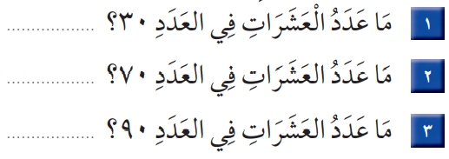
أ.أحـمـد الأحـمـدي @ahmad9963

Slide 3
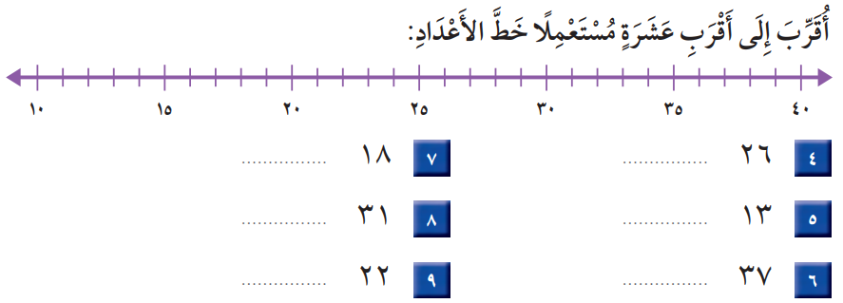
أ.أحـمـد الأحـمـدي @ahmad9963

Slide 4
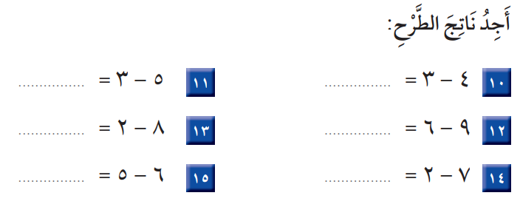
أ.أحـمـد الأحـمـدي @ahmad9963

Slide 5
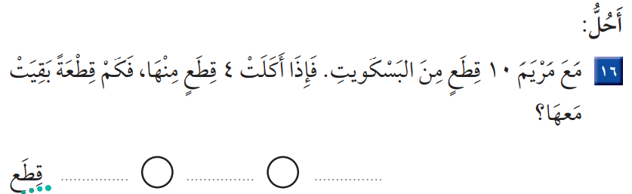
أ.أحـمـد الأحـمـدي @ahmad9963

